Slide 1

第6章 树和二叉树
6.4 遍历二叉树和线索二叉树
6.5 树和森林

Slide 2

1. 掌握二叉树的前、中、后序遍历方法 （重点难点）
2. 了解线索化二叉树的思想
3. 了解：森林与二叉树的转换

Slide 3
6.4 遍历二叉树和线索二叉树
遍历定义——指按某条搜索路线遍访每个结点且不重复。
遍历用途——它是树结构插入、删除、修改、查找和排序运算的前提，是二叉树一切运算的基础和核心。
A
B
C
D
E
F
G

Slide 4
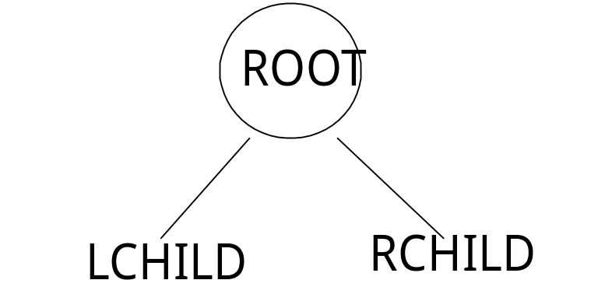
遍历规则
D
先左后右
L
R
DLR
LDR
LRD
DRL
RDL
RLD
先左后右3种

Slide 5
A
B C
D E
先序遍历：
中序遍历：
后序遍历：
A B D E C
D B E A C
D E B C A
DLR—先序（根）遍历，即先根再左再右
LDR—中序（根）遍历，即先左再根再右
LRD—后序（根）遍历，即先左再右再根

Slide 6
用二叉树表示算术表达式
+
先序遍历
+ * * / A B C D E
前缀表示（波兰式）
中序遍历
A / B * C * D + E
中缀表示
后序遍历
A B / C * D * E +
后缀表示（逆波兰式）
层序遍历
+ * E * D / C A B
*
E
*
D
/
C
A
B

Slide 7
遍历的算法实现－先序遍历
若二叉树为空，则空操作
否则
访问根结点 (D)
前序遍历左子树 (L)
前序遍历右子树 (R)
D L R
A
D L R
D L R
A
B
>
C
>
>
D L R
B
C
D
>
>
D
先序遍历序列：A B D C

Slide 8
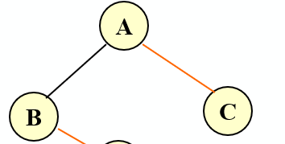
先序遍历算法
Status PreOrderTraverse(BiTree T){
  if (T!=NULL)
      { visit(T->data) ; // 访问根结点
        PreorderTraverse(T->Lchild) ; //递归遍历左子树
        PreorderTraverse(T->Rchild) ; //递归遍历右子树
      }
  }
说明：visit()函数是访问结点的数据域，其要求视具体问题而定。最简单的 可以是输出打印函数printf()。
typedef struct BiTNode{
TElemType data;
struct BiTNode *lchild,*rchild;
}BiTNode,*BiTree;

Slide 9
Status PreOrderTraverse(BiTree T){
  { if (T!=NULL)
      { visit(T->data) ;
        PreorderTraverse(T->Lchild) ;
        PreorderTraverse(T->Rchild) ;
  }
先序序列：ABDC
A
A
B
B
C
左是空返回
C
左是空返回
>
右是空返回
T
D
D
返回
左是空返回
T
B
T
右是空返回
D
T
A
printf(B);
T
>
主程序
printf(D);
printf(A);
pre(T L);
pre(T L);
返回
pre(T L);
pre(T R);
Pre( T )
pre(T R);
T
>
pre(T R);
T
C
返回
T
>
printf(C);
pre(T L);
返回
pre(T R);
T
>
返回

Slide 10
遍历的算法实现－中序遍历
若二叉树为空，则空操作
否则:
中序遍历左子树 (L)
访问根结点 (D)
中序遍历右子树 (R)
L D R
A
L D R
L D R
A
>
B
>
>
C
L D R
B
C
>
D
>
D
中序遍历序列：B D A C

Slide 11
中序遍历算法
Status InOrderTraverse(BiTree T){
if( T!=NULL)
{ InOrderTraverse(T->lchild); //递归遍历左子树
visit(T->data); //访问根结点
InOrderTraverse(T->rchild); //递归遍历右子树
}
}

Slide 12
遍历的算法实现－后序遍历
若二叉树为空，则空操作
否则
后序遍历左子树 (L)
后序遍历右子树 (R)
访问根结点 (D)
L R D
A
L R D
L R D
A
B
>
>
C
L R D
B
C
D
>
>
D
后序遍历序列： D B C A

Slide 13
后序遍历算法
Status PostOrderTraverse(BiTree T){
if( T!=NULL)
{ PostOrderTraverse(T->lchild); //递归遍历左子树
PostOrderTraverse(T->rchild); //递归遍历右子树
visit(T->data); //访问根结点
}
}

Slide 14
遍历算法的分析
Status InOrderTraverse(BiTree T){
if( T!=NULL)
{ InOrderTraverse(T->lchild);
visit(T->data);
InOrderTraverse(T->rchild);
}
}
Status PreOrderTraverse(BiTree T){
  if (T!=NULL)
      { visit(T->data)；
      PreorderTraverse(T->Lchild) ;
      PreorderTraverse(T->Rchild)；
      }
  }
Status PostOrderTraverse(BiTree T){
if( T!=NULL)
{ PostOrderTraverse(T->lchild);
PostOrderTraverse(T->rchild);
visit(T->data); }
}

Slide 15
遍历算法的分析
如果去掉输出语句，从递归的角度看，三种算法是完全相同的，或说这三种算法的访问路径是相同的，只是访问结点的时机不同。
A
从虚线的出发点到终点的路径
上，每个结点经过3次。
B
C
第1次经过时访问＝先序遍历
第2次经过时访问＝中序遍历
第3次经过时访问＝后序遍历
D
E
F
G

Slide 16
遍历算法的分析
对于n个结点的二叉树
时间效率:O(n) //每个结点只访问一次
空间效率:O(n) //栈占用的最大辅助空间
A
B
C
D
E
F
G

Slide 17
二叉树的建立
遍历 是二叉树操作的基础，可以求结点、结点的双亲。也可在遍历中生成结点，建立二叉树。
按先序遍历序列建立二叉树的二叉链表
例：按照下列次序顺序读入字符：
A B C Φ Φ D E Φ G Φ Φ F Φ Φ Φ 空Φ用空格代替
可建立对应的二叉链表
A
A ^
B
B
C
D
^ C ^
D
E
F
^ E
^ F ^
G
^ G ^

Slide 18
二叉树的建立
Status CreateBiTree(BiTree &T）{
scanf（ &ch ）;// cin>>ch;
if (ch==’ ’) T=NULL; //递归结束，建空树
else{
T=new BiTNode;
T-＞data=ch; //生成根结点
CreateBiTree(T-＞lchild); //递归创建左子树
CreateBiTree(T-＞rchild); //递归创建右子树
}
Return OK;
}

Slide 19
思考
在n个结点的二叉链表中，有n+1个空指针域
二叉链表空间效率这么低，能否利用这些空闲区存放有用的信息或线索？
——可以用它来存放当前结点的直接前驱和后继等线索，以加快查找速度。
^
A
B
^
^
D
C
^
^
^
E
F
线索化二叉树
^
^
G

Slide 20
线索化二叉树
普通二叉树只能找到结点的左右孩子信息，而该结点的直接前驱和直接后继只能在遍历过程中获得
若将遍历后对应的有关前驱和后继预存起来，则从第一个结点开始就能很快“根据线性关系”而遍历整个树
可能是根、或最左（右）叶子
例如中序遍历结果：B D C E A F H G，实际上已将二叉树转为线性排列，显然具有唯一前驱和唯一后继！

Slide 21
线索化二叉树
如何保存这类信息？
增加两个域：fwd和bkwd；
缺点：存储密度大大降低
两种解决方法
利用空链域（n+1个空链域）
存放前驱和后继的信息

Slide 22
线索化二叉树
1）若结点有左子树，则lchild指向其左孩子；
否则， lchild指向其直接前驱(即线索)；
2）若结点有右子树，则rchild指向其右孩子；
否则， rchild指向其直接后继(即线索) 。
为了避免混淆，增加两个标志域
lchild | LTag | data | RTag | rchild

Slide 23
线索化二叉树
lchild | LTag | data | RTag | rchild
LTag :若 LTag=0, lchild域指向左孩子；
若 LTag=1, lchild域指向其前驱。
RTag :若 RTag=0, rchild域指向右孩子；
若 RTag=1, rchild域指向其后继。

Slide 24
先序线索二叉树
LTag=0, lchild域指向左孩子
LTag=1, lchild域指向其前驱
RTag=0, rchild域指向右孩子
RTag=1, rchild域指向其后继
lchild LTag data RTag rchild
T
A
0
0
A
1
B
D
0
0
1
B
D
C
E
C
1
^
1
E
1
1
先序序列：ABCDE

Slide 25
中序线索二叉树
lchild LTag data RTag rchild
T
A
A
0
0
B
D
^
1
^
B
D
0
0
1
C
E
C
1
1
E
1
1
中序序列：BCAED

Slide 26
后序线索二叉树
lchild LTag data RTag rchild
T
A
0
0
A
1
B
D
0
0
1
B
D
C
E
^
1
C
E
1
1
1
后序序列：CBEDA

Slide 27
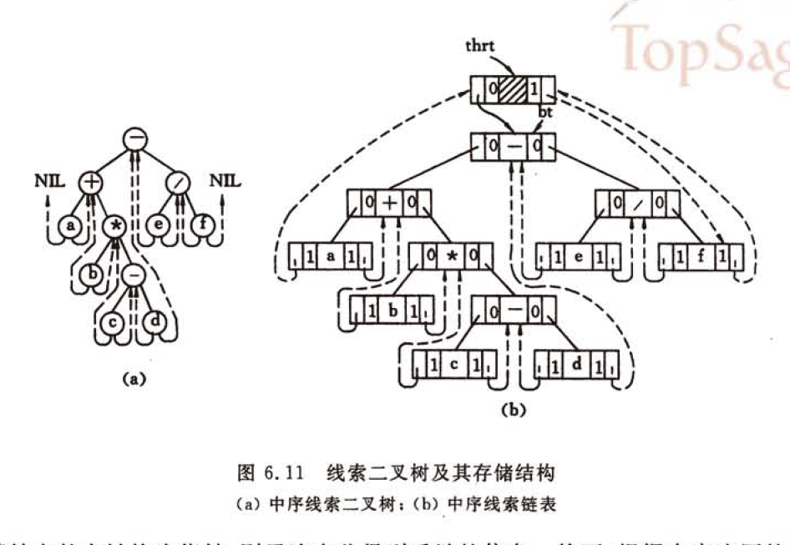

中序线索二叉树

Slide 28
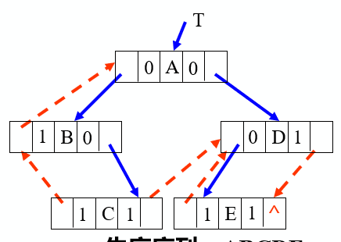
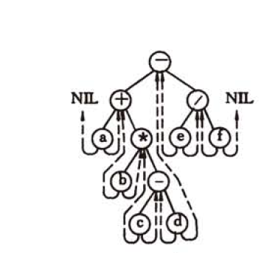
线索化二叉树的几个术语
线索：指向结点前驱和后继的指针
线索链表：加上线索的二叉链表
线索二叉树：加上线索的二叉树图形式样）
线索化：对二叉树以某种次序遍历使其变为线索二叉树的过程

Slide 29
6.5 树和森林
树的存储结构－－1、双亲表示法
      实现：定义结构数组存放树的结点，每个结点含两个域：
        数据域：存放结点本身信息
        双亲域：指示本结点的双亲结点在数组中位置
      特点：找双亲容易，找孩子难
#define MAX_SIZE 100
typedef struct PTNode { //结点结构
  ElemType data ;
  int parent ;
  }PTNode ;
typedef struct{ //树结构
  PTNode nodes[MAX_SIZE] ;
    int root; // 根结点位置
    int num ; //结点数
  }Ptree ;

Slide 30
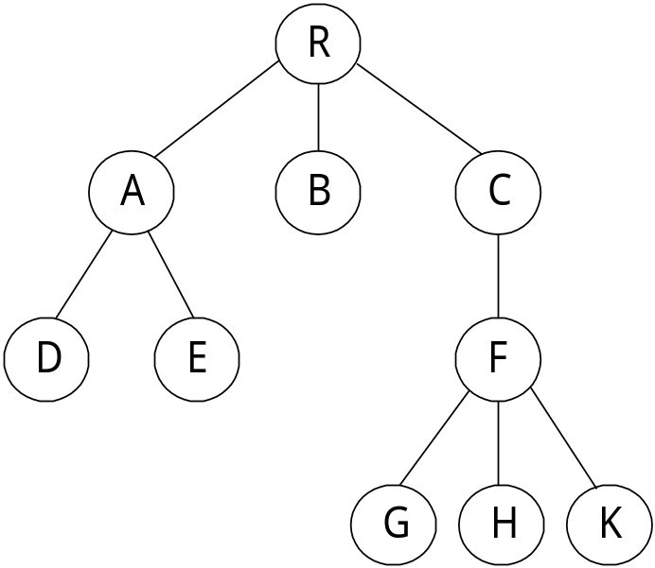
数组下标
0
R -1
1
A 0
2
B 0
3
C 0
4
D 1
5
E 1
这种存储结构利用了每个结点（除根以外）只有唯一双亲的性质。
可以方便地直接找到任一结点的双亲，但求结点的孩子时需要遍历整个结构，很麻烦。
6
F 3
7
G 6
8
H 6
9
K 6
树的双亲存储结构

Slide 31
树的存储结构－2、孩子表示法
    将每个结点的孩子组成链表，
    再将所有头结点组成一个线性表。
typedef struct CTNode { //孩子结点
int child;
struct CTNode *next;
}*ChildPtr;
typedef struct{
TElemType data;
ChildPtr firstchild; //孩子链表头指针
}CTBox;
typedef struct{
CTBox nodes[MAX_TREE_SIZE];
int n,r;//结点数和根的位置
}CTree;

Slide 32
A
3
5 ⋀
0
1
2
3
4
5
6
7
8
9
B ⋀
C
6 ⋀
D ⋀
R
0
1
2 ⋀
E ⋀
F
7
8
9 ⋀
G ⋀
H ⋀
K ⋀
孩子链表

Slide 33
树的存储结构－－3、二叉链表表示法
typedef struct CSNode{
ElemType data;
struct CSNode *firstchild,*nextsibling;
}CSNode,*CSTree;
两个指针域分别指向该结点的第一个孩子结点和下一个兄弟结点

Slide 34
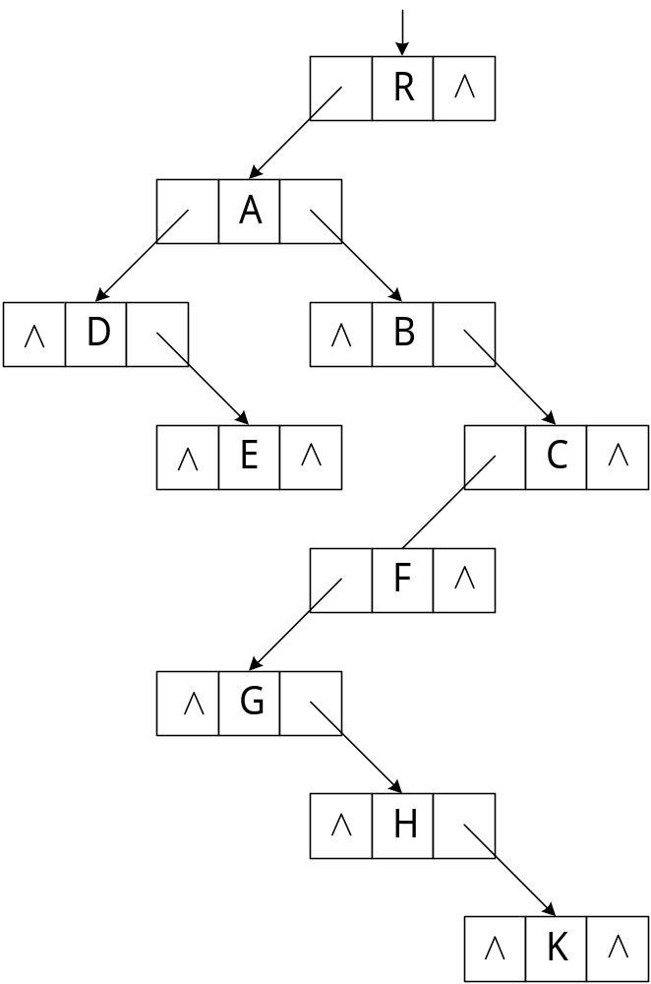
树的存储结构－－二叉链表表示法

Slide 35
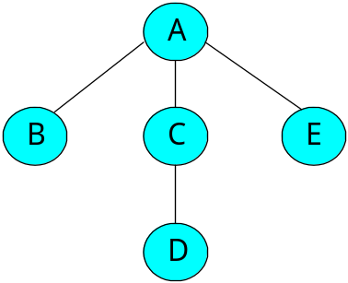
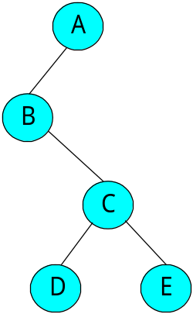
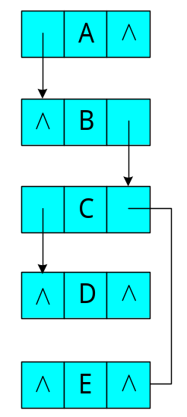
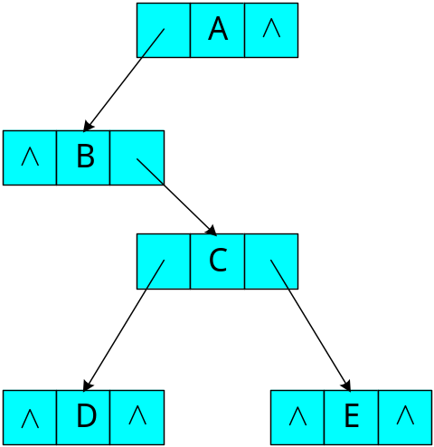
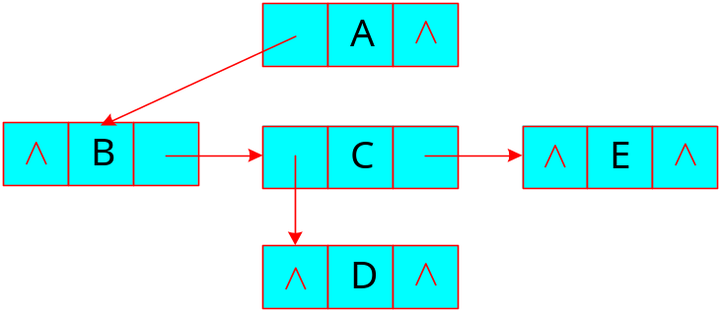
树和二叉树的转换
树
二叉树
对应
存储
存储
解释
解释

Slide 36

森林的左孩子 作为二叉树的左孩子
森林的右兄弟 作为二叉树的右孩子
T₁ T₂ T₃
A
F
H
B
C
D
G
I
J
A
E
K
B
F
3 棵树的森林
C
G
H
T₁ T₂ T₃
D
I
A
F
H
E
K
J
B
G
I
C
K
J
森林的二叉树表示
D
E
各棵树的二叉树表示

Slide 37
小结
1. 熟练掌握二叉树的前、中、后序遍历方法
2. 了解线索化二叉树的思想
3. 了解：森林与二叉树的转换

